Slide 1

LUMIERE ONDES ET PARTICULES
Prof-TC
www.prof-tc.fr

Slide 2
Introduction
La physique quantique est née au début du XXème siècle d'un constat: à l'échelle atomique, la découverte de phénomènes impossibles à interpréter de manière classique a conduit les physiciens à construire une nouvelle physique: la physique quantique.

Slide 3

Max Planck (1885-1947)
Planck s’intéresse dès 1894 au rayonnement électromagnétique du corps noir.
Il adopte les méthodes statistiques de Boltzmann.
En 1899, il introduit les constantes de Planck (h) et de Boltzmann (k) en même temps que la notion des quanta.
En octobre 1900, il détermine la loi de répartition spectrale du rayonnement thermique du corps noir, sans en maitriser l'interprétation physique.

Slide 4
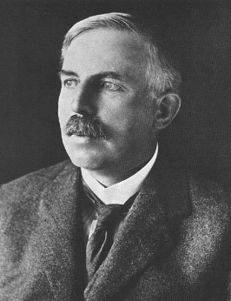
Ernest Rutherford (1871-1937)
C'est en 1911 qu'il fait sa plus grande contribution à la science en découvrant le noyau atomique.
Il avait observé qu'en bombardant une fine feuille de mica avec des particules alpha, on obtenait une déflexion de ces particules.
Rutherford émet alors l'hypothèse qu'au centre de l'atome devait se trouver un "noyau" contenant presque toute la masse et toute la charge positive de l'atome, les électrons déterminant en fait la taille de l'atome.

Slide 5
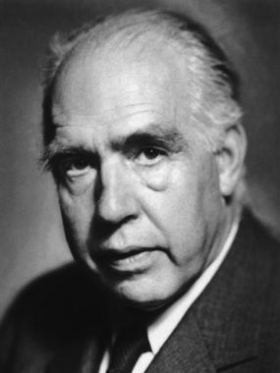
Niels Bohr (1885-1962)
Se basant sur les théories de Rutherford, il publie en 1913 un modèle de la structure de l'atome mais aussi de la liaison chimique.
Cette théorie présente l'atome comme un noyau autour duquel gravitent des électrons, les orbites les plus éloignées du noyau comprenant le plus d'électrons, ce qui détermine les propriétés chimiques de l'atome.
Les électrons ont la possibilité de passer d'une couche à une autre, émettant un quantum d'énergie, le photon.
Cette théorie est à la base de la mécanique quantique.
Ce modèle est confirmé expérimentalement quelques années plus tard.

Slide 6
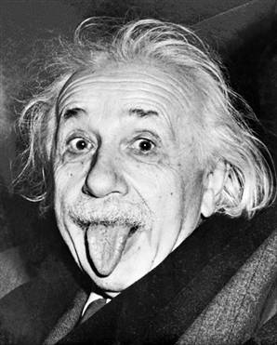
Albert Einstein (1879-1955)
Il expose en 1905 un point de vue révolutionnaire sur la nature corpusculaire de la lumière, par l’étude de l’effet photoélectrique.
Il réinvestit les résultats de Planck pour étudier l’effet photoélectrique, et il conclut en énonçant que la lumière se comportait à la fois comme une onde et un flux de particules.
L’effet photoélectrique a donc fourni une confirmation simple de l’hypothèse des quanta de Max Planck.
En 1920, les quanta furent appelés les photons.

Slide 7
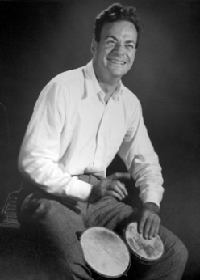
Richard Feynman (1918-1988)
Il est à l'origine de l'électrodynamique quantique relativiste, à savoir l'étude des interactions électromagnétiques entre particules (chargées) relativistes.
On lui doit une formulation lagrangienne de l'électrodynamique quantique, ainsi qu'une technique, permettant de calculer les sections efficaces d'interaction entre particules.
Il proposa aussi une technique diagrammatique (les diagrammes de Feynman) utilisée de nos jours dans de nombreux domaines.

Slide 8
Petite histoire des modèles de l'atome
Dans l'histoire des sciences, plusieurs modèles de l'atome ont été développés, au fur et à mesure des découvertes des propriétés de la matière. Aujourd'hui encore, on utilise plusieurs modèles différents.
Depuis l'antiquité grecque, on supposait que la matière pouvait se fractionner en petits morceaux jusqu'à obtenir des grains insécables, qu'elle était comme "de la poussière dans la lumière".
Le modèle le plus récent est assez complexe, l'utilisation de modèles "anciens" ou partiellement faux, mais plus simples, facilite la compréhension et la réflexion.

Slide 9
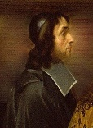
1675
Jean Picard observe une luminescence verte en agitant un tube de baromètre.
On découvrira quelques siècles plus tard que cela est dû à l'électricité statique et aux vapeurs de mercure

Slide 10
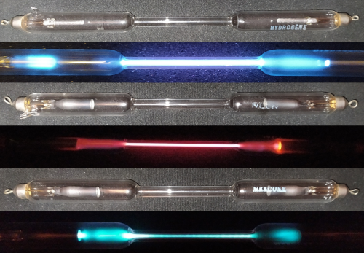
1854
Geissler et Plücker découvrent les rayons cathodiques, des rayons verts luminescents lorsque l'on établit une forte tension électrique dans une ampoule dont on a pompé l'air (faible pression de gaz).
Ils inventent ainsi la lampe à décharge, qui éclaire maintenant nos supermarchés d'une lumière blanche, nos rues et nos stationnements d'une lumière orange (lampes au sodium)

Slide 11
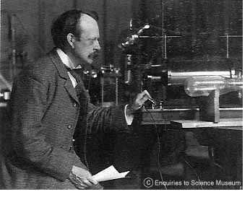
1897
J.J. Thomson établit que ces rayons cathodiques sont constitués de particules chargées négativement arrachées à la matière, et découvre ainsi l'électron.
C'est la première décomposition de l'atome

Slide 12
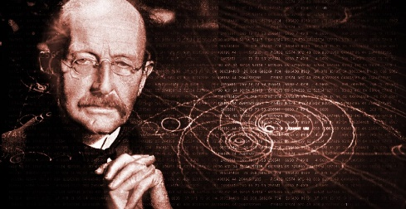
1900
Max Planck montre la quantification des échanges d'énergie dans la matière (recherches sur le corps noir).
De ses travaux fut conceptualisée l'ère de Planck, période de l'histoire de l'Univers au cours de laquelle les quatre interactions fondamentales étaient unifiées

Slide 13
1911
Rutherford bombarde une feuille d'or par des particules alpha (des noyaux d'hélium, chargés positivement, obtenus par radioactivité).
Il en déduit que:
La plupart des particules vont en lignes droites, donc la matière est "pleine de trous".
Certaines des particules sont déviées et même rebroussent chemin, donc elles rencontrent des îlots très concentrés de matière chargée positivement (les + se repoussent entre-eux).

Slide 14
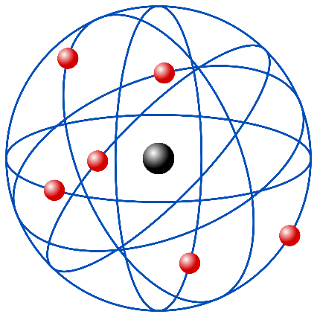
1911
Rutherford en déduit le modèle atomique planétaire où l'atome est constitué d'un noyau positif très petit et d'électrons tournant autour.
Ce modèle pose un gros problème car en tournant, les électrons devraient perdre de l'énergie par rayonnement, et donc s'écraser sur le noyau.

Slide 15
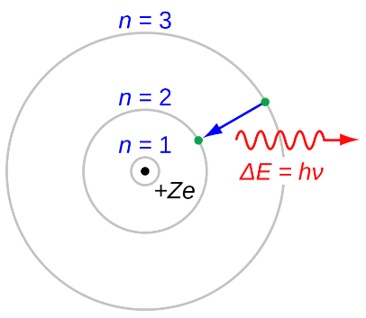
1913
Niels Bohr réunit les concepts de Planck et de Rutherford, et propose un modèle atomique quantique.
Les orbites des électrons ont des rayons définis et il n'existe que quelques orbites "autorisées".
Ainsi, les échanges d'énergie quantifiés correspondent à des sauts entre les orbites définies, et lorsque l'électron est sur l'orbite la plus basse, il ne peut pas descendre en dessous et s'écraser.
Mais ce modèle n'explique pas pourquoi.

Slide 16
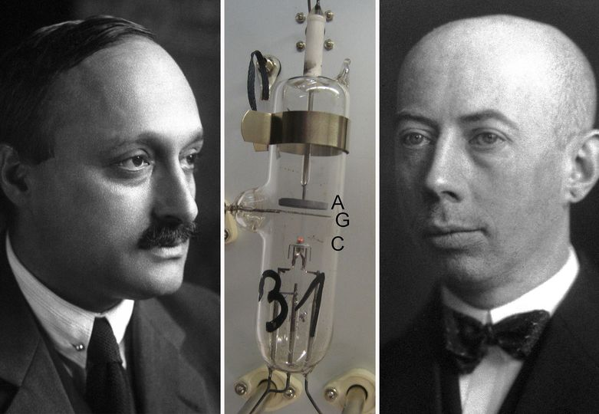
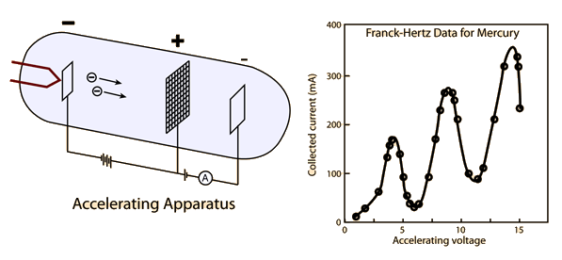
1914
L'expérience de Franck et Hertz valide le modèle de Bohr.
Ils bombardent de la vapeur de mercure avec des électrons et l'énergie cinétique perdue par les électrons traversant les vapeurs est toujours la même

Slide 17
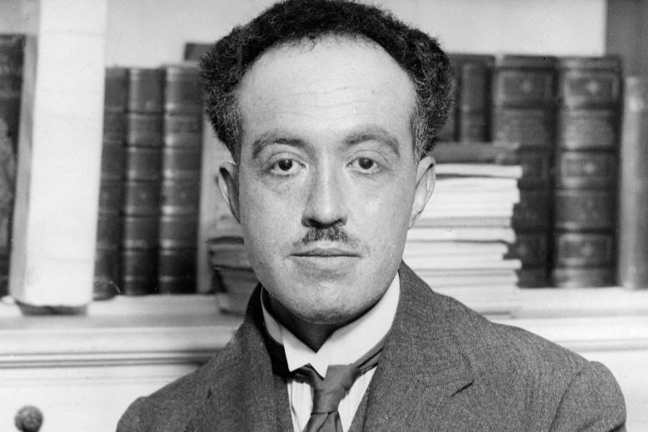
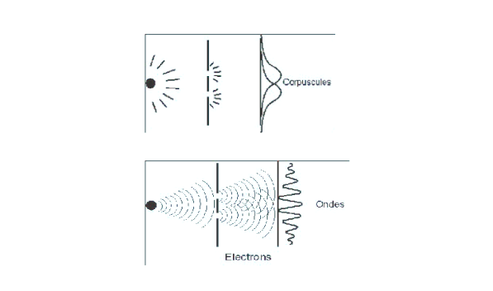
1924
Louis de Broglie postule la dualité onde-corpuscule.
C'est un principe selon lequel tous les objets physiques peuvent présenter parfois des propriétés d'ondes et parfois des propriétés de corpuscules.
La manifestation de ces propriétés ne dépend pas seulement de l'objet étudié isolément, mais aussi de tout l'appareillage de mesure utilisé.
Ce concept fait partie des fondements de la mécanique quantique.
Le cas d'école est celui de la lumière, qui présente deux aspects complémentaires selon les conditions d'expérience: elle apparait soit ondulatoire, d’où le concept de longueur d’onde, soit corpusculaire, d'où le concept de photons.

Slide 18
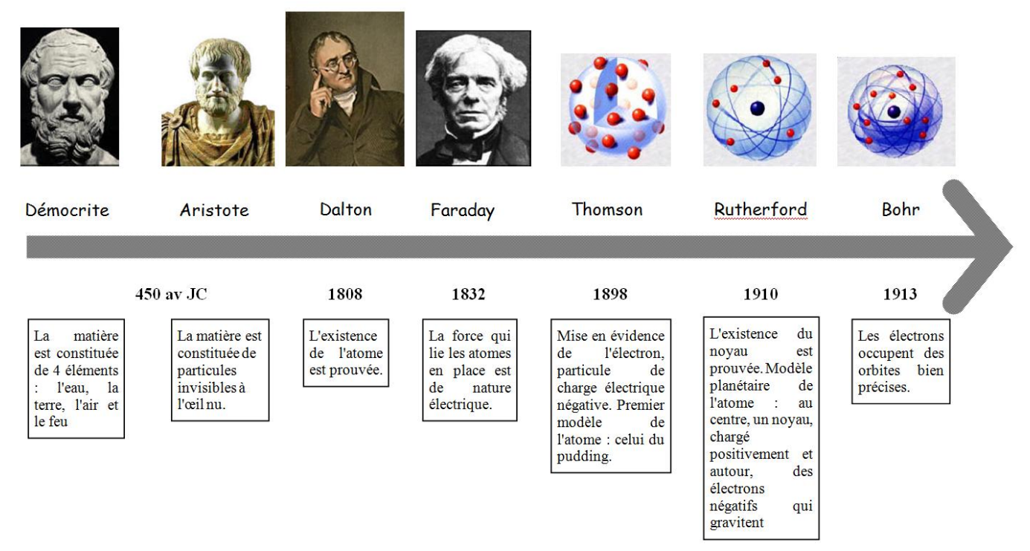

Slide 19
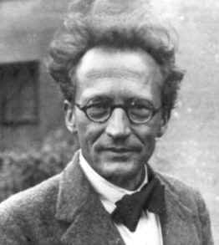
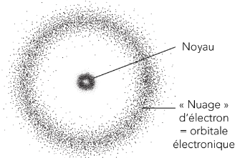
Modèle actuel de l'atome
Le modèle actuel de l'atome a été établi en 1926 par E. Schrödinger. Dans ce modèle l'électron est modélisé comme une onde.
L'électron dans l'atome n'est donc plus une boule mais un "nuage" qui entoure le noyau. Ce modèle, contrairement aux autres, est stable car l'électron ne perd pas d'énergie
En imaginant l'équation d'évolution de la fonction d'onde associée à l'état d'une particule, il a permis le développement du formalisme théorique de la mécanique quantique.
Cette équation d'onde, qui tient compte à la fois de la quantification et de l'énergie non relativiste, a été appelée par la suite équation de Schrödinger.

Slide 20





Analogies entres les forces d'attraction gravitationnelle et électrostatique
Deux objets ponctuels A et B de masse M_{A} et M_{B}, exercent l'un sur l'autre une force attractive, dirigée suivant la droite qui les joint.
Corps A
M_{A}
$$\vec{{\text{u}}_{\text{AB}}}$$
$$\vec{{\text{F}}_{\text{A}\text{/}\text{B}}}\text{ = }\text{−} \vec{{\text{F}}_{\text{B}\text{/}\text{A}}}\text{ = }\text{−}\text{G}\text{.}\frac{{\text{M}}_{\text{A}}\text{.}{\text{M}}_{\text{B}}}{{\text{r}}^{\text{2}}}\text{.}\vec{{\text{u}}_{\text{AB}}}$$
$${\text{F}}_{\text{A}\text{/}\text{B}} \text{=} {\text{F}}_{\text{B}\text{/}\text{A}} \text{=} \text{G}\text{.}\frac{{\text{M}}_{\text{A}}\text{.}{\text{M}}_{\text{B}}}{{\text{r}}^{\text{2}}}$$
$$\vec{{\text{F}}_{\text{B}\text{/}\text{A}}}$$
$$\vec{{\text{F}}_{\text{A}\text{/}\text{B}}}$$
Corps B
M_{B}
r
G: Constante de gravitation (G=6,67.10⁻¹¹N.m².kg⁻²)
M_{A} et M_{B}: Masse des corps A et B (kg)
r: Distance entre A et B
$\vec{{\text{u}}_{\text{AB}}}$: Vecteur unitaire

Slide 21







Deux corps ponctuels A et B portant respectivement les charges q_{A} et q_{B} et séparées d'une distance r = AB sont soumis à deux forces opposées de même valeur
Corps A
q_{A}
$$\vec{{\text{u}}_{\text{AB}}}$$
$$\vec{{\text{F}}_{\text{B}\text{/}\text{A}}}$$
$$\vec{{\text{F}}_{\text{A}\text{/}\text{B}}}\text{ = }\text{−} \vec{{\text{F}}_{\text{B}\text{/}\text{A}}}\text{ = }\text{−} \text{K}\text{ .}\frac{{\text{q}}_{\text{A}}\text{.}{\text{q}}_{\text{B}}}{{\text{r}}^{\text{2}}}\text{.}\vec{{\text{u}}_{\text{AB}}}$$
$${\text{F}}_{\text{B}\text{/}\text{A}}\text{= }{\text{F}}_{\text{A}\text{/}\text{B}}\text{ = }\text{K}\text{ .}\frac{{\text{q}}_{\text{A}}\text{.}{\text{q}}_{\text{B}}}{{\text{r}}^{\text{2}}}$$
r
$$\vec{{\text{F}}_{\text{A}\text{/}\text{B}}}$$
Corps B
q_{B}
q_{A} et q_{B}: Charges électriques (C)
r: Distance entre les charges (m)
K: Constante de Coulomb (k=9.10⁹ N.m²/C)
$\vec{{\text{u}}_{\text{AB}}}$: Vecteur unitaire dirigé de A vers B

Slide 22
On observe différentes analogies entre les lois de Coulomb et de gravitation universelle:
  Ce sont des actions à distance, les corps n’ont pas besoin d’être en contact.
  L’intensité des forces est inversement proportionnellement au carré de la distance.
  La direction des forces d’interaction passe par le centre de chaque objet massif ou chargé.
  Les deux interactions peuvent être attractives, mais seule la force électrostatique peut être répulsive.

Slide 23
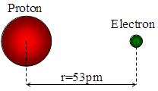


Cohésion de la matière à l'échelle de l'atome
Considérons un atome d'hydrogène ${}_{\text{1}}^{\text{1}}{\text{H}}$ et déterminons la valeur des interactions gravitationnelles et électriques qui existent entre le noyau (proton) et l'électron de cet atome.
La force d'interaction gravitationnelle est:
$${\text{F}}_{\text{G}}\text{ = }\text{G}\text{.}\frac{{\text{m}}_{\text{p}}\text{.}{\text{m}}_{\text{e}}}{{\text{r}}^{\text{2}}}\text{ = 6.67.}{\text{10}}^{\text{−}\text{11}} \text{×} \frac{\text{1,67.}{\text{10}}^{\text{−}\text{27}} \text{×}\text{ 9,11.}{\text{10}}^{\text{−}\text{31}}}{{\text{(53.}{\text{10}}^{\text{−}\text{12}}\text{)}}^{\text{2}}}\text{ = 3,61.}{\text{10}}^{\text{−}\text{47}} \text{N}$$
La force d'interaction électrique est:
$${\text{F}}_{\text{K}}\text{ = }\text{K}\text{.}\frac{{\text{q}}_{\text{p}}\text{.}{\text{q}}_{\text{e}}}{{\text{r}}^{\text{2}}}\text{ = 9,0.}{\text{10}}^{\text{9}} \text{×} \frac{{\text{(1,6.}{\text{10}}^{\text{−}\text{19}}\text{)}}^{\text{2}}}{{\text{(53.}{\text{10}}^{\text{−}\text{12}}\text{)}}^{\text{2}}}\text{ = 8,20.}{\text{10}}^{\text{−}\text{8}} \text{N}$$

Slide 24

On constate que l'intensité de la force d'attraction électrique F_{K} est très supérieure à l'intensité de la force d'attraction gravitationnelle F_{G}. En effet:
$$\frac{{\text{F}}_{\text{K}}}{{\text{F}}_{\text{G}}}\text{ = }\frac{\text{8,20.}{\text{10}}^{\text{−}\text{8}}}{\text{3,61.}{\text{10}}^{\text{−}\text{47}}} \text{=} \text{2.}{\text{10}}^{\text{39}} \text{soit} {\text{F}}_{\text{K}}{\text{ ≫ }\text{F}}_{\text{G}}$$
L'interaction électrique assure la cohésion de la matière à l'échelle atomique.

Slide 25
Les limites de la mécanique Newtonienne
Pendant longtemps les physiciens ont postulé pour un modèle planétaire de l'atome. Ce modèle est construit par analogie avec le système solaire:
Le noyau joue le rôle du Soleil
Les électrons qui jouent le rôle des planètes sont soumis à la force électrique attractive exercée par le noyau.
L’orbite de l'électron externe fournit alors la taille de l'atome.
On peut se poser diverses questions par rapport à ce modèle classique de l'atome. En effet:
Pourquoi tous les atomes ont-ils une taille similaire, alors qu'il existe une grande diversité de taille dans les systèmes astronomiques?
Pourquoi tous les systèmes atomiques ayant les mêmes constituants ont-ils la même taille?
Pourquoi le hasard fournirait-il la même taille d'orbites électroniques pour tous les atomes d'hydrogène ou tous les atomes de sodium?

Slide 26
Frank et Hertz ont réalisé une expérience et ont constaté que lors de la collision d’un atome avec une particule, ou de l’interaction avec un rayonnement lumineux, il y a échange d’énergie avec l’atome.
Mais cette énergie échangée ne peut prendre que des valeurs bien précises.
Cette énergie est donc quantifiée.

Slide 27
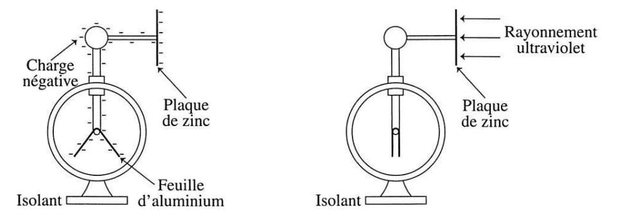
Hertz a effectué une expérience en éclairant une plaque de zinc monté sur un électroscope avec une lampe à vapeur de mercure émettant de la lumière ultraviolette.
Il a constaté que les feuilles de l'électroscope initialement chargées négativement se déchargeaient et se rapprochaient. La lumière éclairant la plaque de zinc permettait donc d'extraire des électrons du métal.
Ce phénomène se produisait uniquement avec de la lumière ultraviolette. C'est ce que l'on appellera par la suite l'effet photoélectrique.

Slide 28

La nécessité d'une nouvelle théorie
Toutes ces questions, ainsi que d'autres problèmes, ont conduit les physiciens à penser que la mécanique newtonienne ne permettait pas de rendre compte de la structure atomique.
La mécanique quantique est née de ce constat d'échec, introduisant une nouvelle constante fondamentale: la constante de Planck:
h = 6,626.10⁻³⁴ J.s
$$\text{h}\text{ =} \frac{\text{h}}{\text{2}\text{p}} \text{\sim }{\text{10}}^{\text{−34}} \text{J}\text{.}\text{s}$$

Slide 29
Mais comment peut on savoir pour un système donné s'il faut le traiter d'un point de vue classique ou quantique?
  Généralement:
  Si le système est macroscopique on utilisera la physique classique.
  Si le système est microscopique on utilisera la physique quantique.
Pour cela, on définit une nouvelle grandeur que l'on nomme "Action".
Cette grandeur que l'on notera A a les dimensions de la constante de Planck h en J.s:
  Si A >> h on utilisera les lois de la physique classique.
  Si A ≈ h on utilisera les lois de la physique quantique.

Slide 30
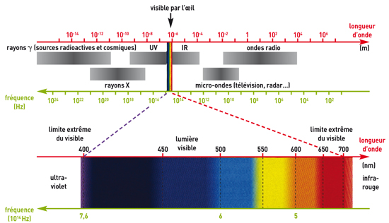
La lumière
La lumière visible est un cas particulier des ondes électromagnétiques qui sont des perturbations du champ électrique et du champ magnétique qui se propagent de proche en proche.

Slide 31
La lumière peut être décrite de trois façons en Physique, selon les problèmes à traiter.
  On peut la considérer comme se propageant en ligne droite, c’est l’optique géométrique.
  On peut aussi considérer qu’il s’agit d’une onde et qu’elle peut interférer et diffracter.
  Enfin, on peut considérer qu'elle transporte l'énergie par petits paquets, qu'on appelle des photons dans le cas de l'optique corpusculaire.
Dans le vide, la valeur de la célérité de la lumière est:
c = 3,00.10⁸ m.s⁻¹

Slide 32

Une lumière monochromatique est une onde électromagnétique progressive sinusoïdale de fréquence ν unique. La couleur de cette lumière dépend de sa fréquence.
Ces ondes présentent une double périodicité temporelle (T) et spatiale (λ).
$$\text{l}\text{ = }\text{c}\text{.}\text{T}\text{ = }\frac{\text{c}}{\text{n}}$$ | $\text{l}$: Longueur d'onde (m) c: Célérité de la lumière (m.s⁻¹) T: Période (s) ν: Fréquence (Hz)

Slide 33
On définit une lumière visible par rapport à l'œil humain. Les longueurs d'onde du domaine visible sont comprises entre 400nm et 800nm.
Les radiations ultra violettes (U.V.) ont une longueur d'onde inférieure à 400nm et les radiations infra rouge (I.R.) ont une longueur d'onde supérieure à 800nm.
400nm 600nm 800nm
U.V. I.R.
Dans le vide ou dans un milieu transparent (air, eau, gaz, verre, etc...) homogène (toutes ses parties sont identiques) et isotrope (mêmes propriétés dans toutes les directions), la lumière se propage en ligne droite.

Slide 34
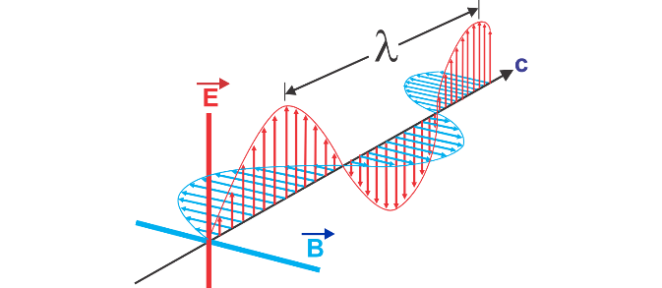
Ondes électromagnétiques
Une onde électromagnétique est une perturbation du champ électrique $\vec{\text{E}}$ et du champ magnétique $\vec{\text{B}}$ qui se propage de proche en proche.
C’est une onde transversale.
Dans le vide, sa célérité correspond à la vitesse de la lumière:
c = 3,00.10⁸ m.s⁻¹

Slide 35

Cette onde peut se propager dans le vide et certains milieux, mais elle peut aussi être absorbée par la matière.
La longueur d’onde λ en mètre est reliée à la fréquence ν en Hertz et à la vitesse de la lumière c en mètre par seconde par la relation:
$$\text{l}\text{ = }\frac{\text{c}}{\text{n}}$$ | λ: Longueur d'onde (m) c: Célérité de la lumière dans le vide (m.s⁻¹) ν: Fréquence (Hz)

Slide 36
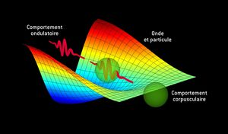
Aspect ondulatoire et particulaire de la lumière
La lumière présente deux aspects, à priori contradictoires:
D'une part, elle présente un aspect ondulatoire qui permet d'interpréter certaines expériences comme la diffraction de la lumière par des obstacles ou des ouvertures.
D'autre part elle présente un aspect corpusculaire qui permet d'interpréter d'autres expériences comme l'effet photoélectrique.

Slide 37
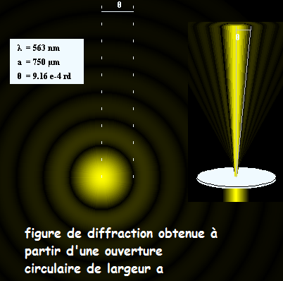
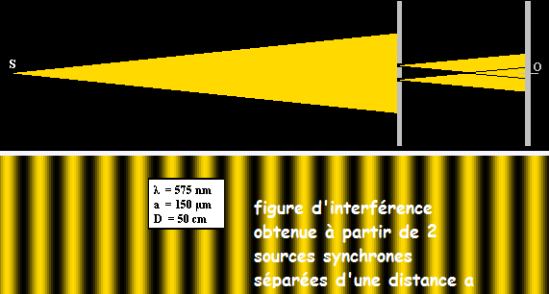
La Physique Quantique permet de concilier ces deux aspects corpusculaire et ondulatoire de la lumière.
L'observation des phénomènes de diffraction et d'interférences nous permettent d'affirmer que la lumière est une onde.

Slide 38

L'énergie E d'un photon (OEM) est donnée par la relation:
E = h.ν | E: Energie (J) h: Constante de Planck (J.s) ν: Fréquence de l'onde (Hz)
Dans le vide, l'onde associée au photon d'énergie E a une longueur d'onde λ telle que:
$$\text{E}\text{ = }\text{h}\text{.}\text{n}\text{ = }\text{h}\text{.}\frac{\text{c}}{\text{l}}$$ | E: Energie (J) h: Constante de Planck (J.s) ν: Fréquence de l'onde (Hz) c: Célérité de la lumière dans le vide (m.s⁻¹) λ: Longueur d'onde (m)
Plus la longueur d'onde est grande plus l'énergie est faible.

Slide 39

On peut calculer l'énergie des rayonnements rouge et bleu, se déplaçant dans le vide, de longueur d'onde λ_{rouge}=720nm, λ_{bleu}=450nm.
${\text{E}}_{\text{rouge}}\text{ = }\text{h}\text{.}{\text{n}}_{\text{rouge}}\text{ = }\text{h}\text{.}\frac{\text{c}}{{\text{l}}_{\text{rouge}}} \text{= 6,63.}{\text{10}}^{\text{−34}}\text{.}\frac{\text{3,0.}{\text{10}}^{\text{8}}}{\text{722.}{\text{10}}^{\text{−9}}} \text{=} \text{2,76.}{\text{10}}^{\text{−19}}\text{J}$
$${\text{E}}_{\text{bleu}}\text{ = }\text{h}\text{.}{\text{n}}_{\text{bleu}}\text{ = }\text{h}\text{.}\frac{\text{c}}{{\text{l}}_{\text{bleu}}} \text{= 6,63.}{\text{10}}^{\text{−34}}\text{.}\frac{\text{3,0.}{\text{10}}^{\text{8}}}{\text{450.}{\text{10}}^{\text{−9}}} \text{=} \text{4,42.}{\text{10}}^{\text{−19}}\text{J}$$
C’est-à-dire en prenant des unités plus adaptées en eV (1eV = 1,6.10-19 J):
${\text{E}}_{\text{rouge}}\text{ = 1,73}\text{eV}$ et ${\text{E}}_{\text{bleu}}\text{ =} \text{2,76}\text{eV}$

Slide 40
L'effet photo-électrique est un des trois articles révolutionnaires qu'Albert Einstein publia il y a exactement un siècle.
La lumière est quanta, c'est à dire ondes et corpuscules à la fois.
Eclairée par une lumière bleue, une plaque de métal éjecte des électrons: c’est l’effet photoélectrique.
Avec une lumière rouge, rien à faire, même en concentrant beaucoup de lumière en un point.
Cela est difficile à comprendre si l’on admet, comme tous les physiciens de l’époque, que la lumière n’est qu’une simple vibration, une onde transportant une énergie électromagnétique.
Einstein, élargissant une formule proposée par Max Planck en 1900, a attribué à la lumière une double nature: onde et corpuscule.
L'énergie de la lumière est transportée par des photons qui présentent un aspect particulaire et ondulatoire.

Slide 41
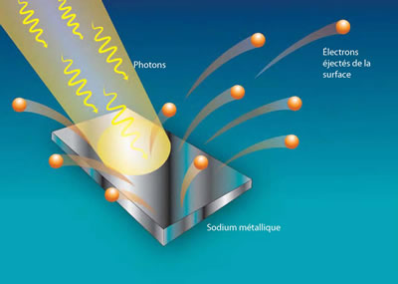
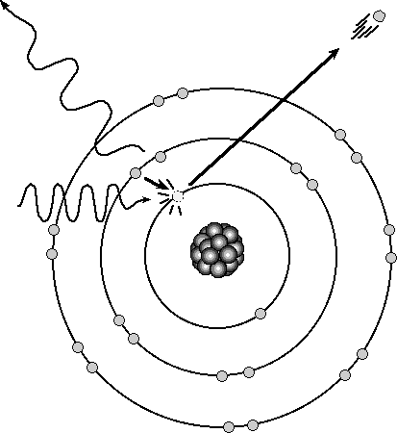
Un "photon bleu", plus énergique qu’un "photon rouge" peut arracher un électron hors du métal.
Cette idée de "quanta" d’énergie était féconde.
Quelques années plus tard, L. De Broglie, E. Schrödinger, W. Heisenberg attribueront la même double nature aux corpuscules comme l’électron ou le proton, les composants des atomes.
Ainsi est née la "physique quantique", substrat théorique décrivant les propriétés des composants ultimes de la matière.
En 1905 Albert Einstein postule que la lumière est constituée d'un flux de particules appelées photons. Il explique ainsi l'effet photoélectrique mis en évidence par Hertz en 1887: la lumière est constituée de particules appelées photons.
L'énergie de la lumière est transportée par des photons qui présentent un aspect particulaire et ondulatoire.

Slide 42

Relation de Louis De Broglie
En 1924 L. De Broglie généralise la dualité onde particule admise pour la lumière à tous objets microscopiques (électrons, protons, neutrons..).
Cette dualité a été mise en évidence en 1927 par l'observation du phénomène de diffraction puis, plus tard, d'interférence pour les électrons. De Broglie introduit la notion d'onde de matière.
A chaque particule en mouvement on associe une onde de matière de longueur d'onde λ liée à la quantité de mouvement p de la particule par la relation de de Broglie suivante:
$$\text{p}\text{ = }\text{m}\text{.}\text{v}\text{ = }\frac{\text{h}}{\text{l}}$$ | p: Quantité de mouvement (kg.m.s⁻¹) m: Masse de la particule (kg) v: Vitesse de la particule (m.s⁻¹) h: Constante de Planck (J.s) λ: Longueur d'onde (m)

Slide 43

Le comportement ondulatoire des objets microscopiques est significatif lorsque la dimension de l'obstacle ou de l'ouverture est du même ordre de grandeur que leur longueur d'onde λ de matière.
Par exemple, la taille a de l'ouverture permettant d'observer la diffraction d'un faisceau d'électrons de longueur de l'onde λ associée à un électron de masse m=9,11.10⁻³¹kg et de vitesse v=40m.s⁻¹, est:
$$\text{l} \text{= }\frac{\text{h}}{\text{m}\text{.}\text{v}} \text{= }\frac{{\text{6,63.10}}^{\text{−}\text{34}}}{{\text{9,11.10}}^{\text{−}\text{31}}\text{.400}} \text{= }{\text{1,82.10}}^{\text{−}\text{6}}\text{m}$$
Pour observer la diffraction de ce faisceau d'électron il faut une ouverture de l'ordre du micromètre.

Slide 44
Aspect probabiliste des phénomènes quantiques
La physique quantique a pour but d'étudier et de décrire les phénomènes à l'échelle atomique. Développée au début du XXème siècle elle a permis d'expliquer des phénomènes comme le rayonnement du corps noir, l'effet photo-électrique, ou l'existence des raies spectrales.
Parmi ces concepts, on peut citer la dualité onde corpuscule et l'amplitude de probabilité.
En physique quantique les objets microscopiques ou les OEM ont des niveaux d'énergie quantifiés et non continus comme en mécanique classique.

Slide 45
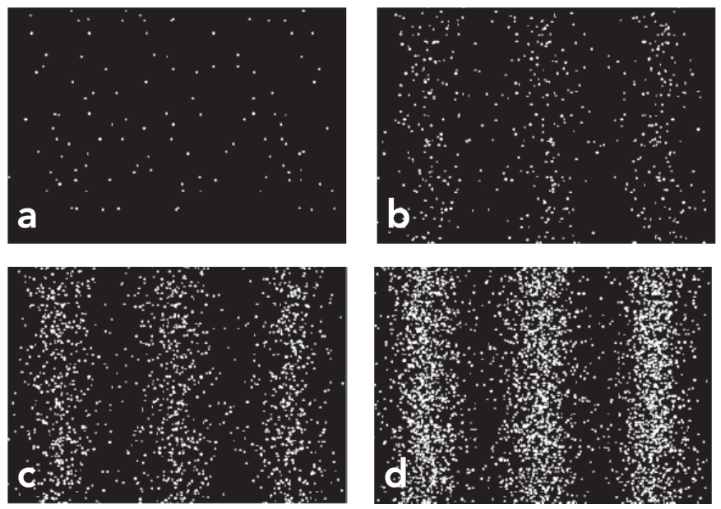
La figure d'interférence ci-dessous est obtenue avec un faisceau d'électrons et deux fentes étroites.
Les photos a, b, c, d sont prises aux instants t₁ < t₂ < t₃ < t₄.
La position de l'impact des électrons ne permet pas de déterminer la trajectoire des électrons. Cependant ils ont une probabilité d'impact en un lieu donné. Une zone sombre correspond à une faible probabilité d'impact, une zone claire à une forte probabilité d'impact.
Les particules du monde microscopique sont soumises à des lois probabilistes. Seule l'étude d'un grand nombre de particules permet d'établir un comportement.
Les phénomènes quantiques présentent un aspect probabiliste. En effet, on peut au mieux établir la probabilité de présence d'une particule à un endroit donné.

Slide 46
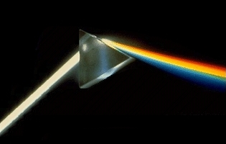
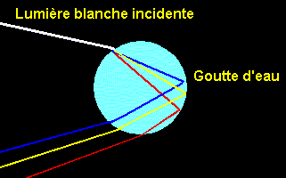
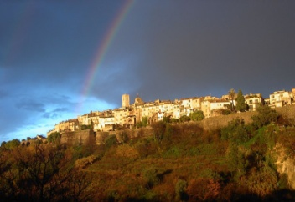
Les spectres lumineux
On peut décomposer la lumière blanche artificiellement en décomposant la lumière à travers un prisme.
La lumière blanche est aussi décomposée naturellement lors de la réfraction de la lumière solaire dans les gouttes d'eau. Il se forme alors un arc en ciel.
Pour étudier la composition d'une lumière, on la décompose grâce à un milieu dispersif (prisme ou réseau).
On obtient ainsi un spectre qui renseigne sur la nature de la lumière.

Slide 47
Lumière monochromatique
Une source laser émet dans la plupart des cas de la lumière monochromatique.
Sur l'écran, on observe une seule raie, ce qui confirme que la radiation est monochromatique.
Le spectre d'une lumière monochromatique est composé d'une seule raie.
Faisceau monochromatique
Spectre
Prisme
Ecran

Slide 48
Lumière polychromatique
Une lumière polychromatique est composée de plusieurs ondes monochromatiques.
Sur l'écran, on observe plusieurs raies, ce qui confirme que la radiation est polychromatique.
Le spectre d'une lumière polychromatique est composé de plusieurs raies.
Faisceau polychromatique
Spectre
Prisme
Ecran

Slide 49
Lumière blanche
La lumière blanche émise par le soleil est une lumière polychromatique.
Le spectre de la lumière blanche est continu.
C'est celui de la lumière visible.
Remarque: Lors de la réfraction d'une lumière polychromatique par un prisme, les radiations de faibles longueurs d'onde comme le bleu sont plus déviées alors que celles de grandes longueurs d'onde comme le rouge sont moins déviées.
Faisceau de lumière blanche
Spectre
Prisme
Ecran

Slide 50
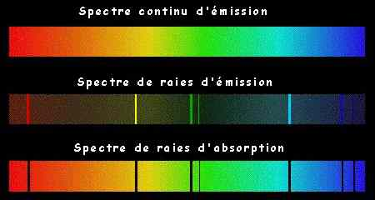
Les spectres continus d'émission
Un corps rayonnant, solide ou liquide, émet de la lumière sur toutes les longueurs d'ondes.
Il présentera un spectre continu.

Slide 51
Les spectres de raies d'émission
Un gaz lumineux, incandescent, émet de la lumière sous forme de raies brillantes appelées spectre d'émission discontinu ou de raies auquel se superpose quelquefois un spectre continu.

Slide 52

Les spectres de raies d'absorption
Si la lumière blanche d'une source lumineuse traverse un gaz, celui-ci peut éteindre certaines longueurs d'ondes du spectre continu et les remplacer par des raies sombres qui se superposent au spectre continu de la source lumineuse, c'est le spectre d'absorption.

Slide 53
Au milieu du XIXème siècle l'allemand Kirchoff découvre des lois qui porteront son nom et qui postulent l'existence de différents types de spectres selon la nature de la source lumineuse.
L'importance de ces lois vient du fait que nous pouvons dès lors conclure qu'à chaque corps correspond un spectre caractéristique et que chaque atome ou molécule peut absorber ou émettre certaines longueurs d'ondes qui le caractérisent.
Remarque: Les raies d'émission et d'absorption d'un élément déterminé ont les mêmes longueurs d'onde, caractéristiques de cet élément.

Slide 54
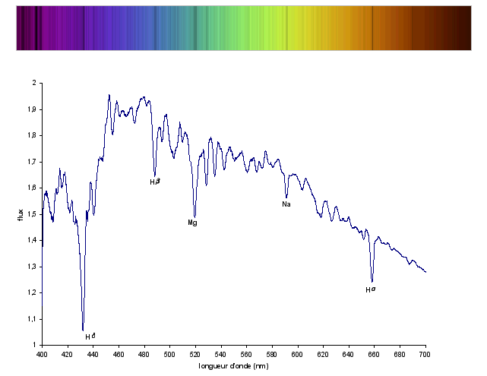
Les spectres des étoiles
L'étude du spectre d'une étoile permet d'en connaître sa composition.

Slide 55
Origine des spectres
Niveau d'énergie électronique d'un atome
Les différents niveaux d’organisation des électrons définissent également l’énergie propre à chaque électron en fonction de sa position.
Chaque orbite (ou nombre quantique principal) correspond à un niveau d’énergie propre dont la valeur se détermine à partir d’une formule commune à tous les atomes, mais dont un des paramètres constants varie avec l’atome:
Les niveaux les plus éloignés du noyau sont les plus énergétiques.
La différence entre deux niveaux diminue très rapidement alors que l’on s’éloigne du noyau.
Les niveaux d’énergie pour un atome sont fixes et définis: ils ne peuvent pas prendre d’autres valeurs que ces valeurs-ci.

Slide 56
Energies
Continuum d'énergie
Niveau le plus haut de l'atome
Niveau d'ionisation
Niveaux excités
(Instables)
Niveau le plus bas de l'atome
Niveau fondamental
(Stable)

Slide 57
Les niveaux d’énergie pour un atome sont fixes et définis: ils ne peuvent pas prendre d’autres valeurs que ces valeurs-ci.
On peut les assimiler à un escalier ou chaque couche serait une marche: les électrons peuvent passer d’une marche à l’autre, mais ne peuvent pas s’arrêter entre deux marches.
On choisit comme référence (E = 0) l'énergie la plus grande.
Les énergies de tous les niveaux sont donc négatives.
Lorsque l'atome gagne de l'énergie, il s'excite.
Lorsque l'atome perd de l'énergie, il se désexcite.
Si l’énergie fournie est suffisante on peut ioniser l’atome.
Son énergie n’est alors plus quantifiée (l’énergie cinétique de l’électron pouvant prendre toutes les valeurs possibles).
Il est possible d'exciter ou d'ioniser un atome par interaction avec un faisceau d'électrons homocinétiques (ayant tous la même énergie cinétique) ou par absorption de rayonnement (photons).

Slide 58
Energies
Continuum d'énergie
Niveau le plus haut de l'atome
Niveau d'ionisation
Niveaux excités
(Instables)
Niveau le plus bas de l'atome
Niveau fondamental
(Stable)

Slide 59
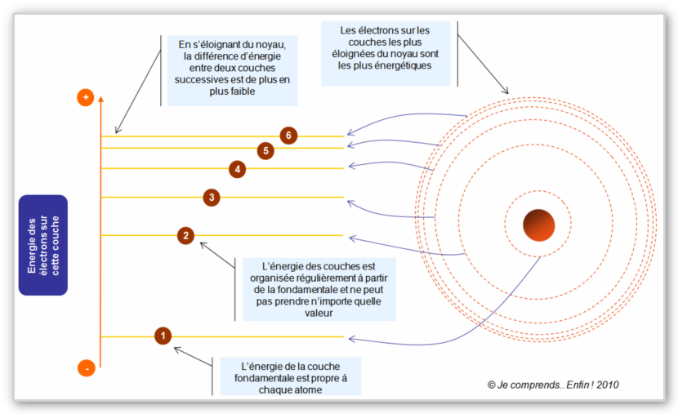
Généralement, les schémas représentant les niveaux d'énergie d'un atome sont principalement basés sur l’atome d’hydrogène qui est assez simple à étudier du fait de son unique proton.
Energie des différents
niveaux des électrons

Slide 60
Les niveaux d’énergies exacts d’atomes plus complexes restent difficiles à calculer, mais le fonctionnement global reste le même.
Pour passer d’un niveau inférieur (moindre énergie) à un niveau supérieur (plus d’énergie), il faut fournir de l’énergie à l’électron.
L’énergie du photon est égale à la différence d’énergie entre le niveau initial et le niveau final.
Cette énergie déterminera sa fréquence et donc si le photon émis sera visible, X, etc.

Slide 61
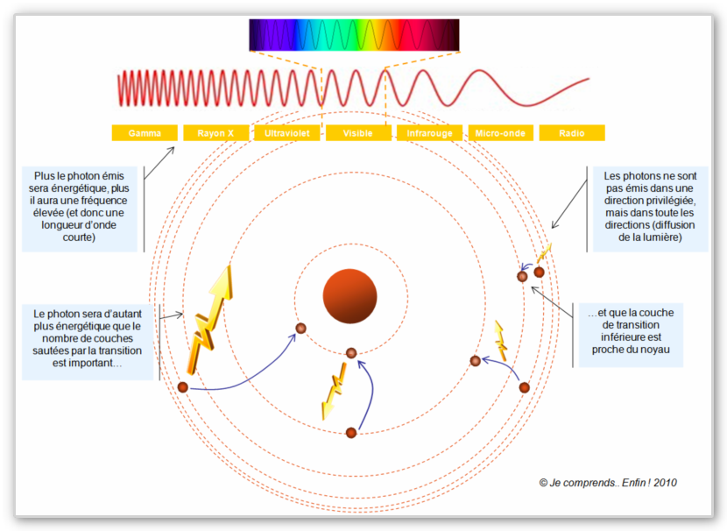
Inversement, en passant d’un niveau supérieur à un niveau inférieur, l’électron libèrera de l’énergie sous la forme d’un photon le plus fréquemment.
Longueur d'onde des photons
lors des transitions

Slide 62
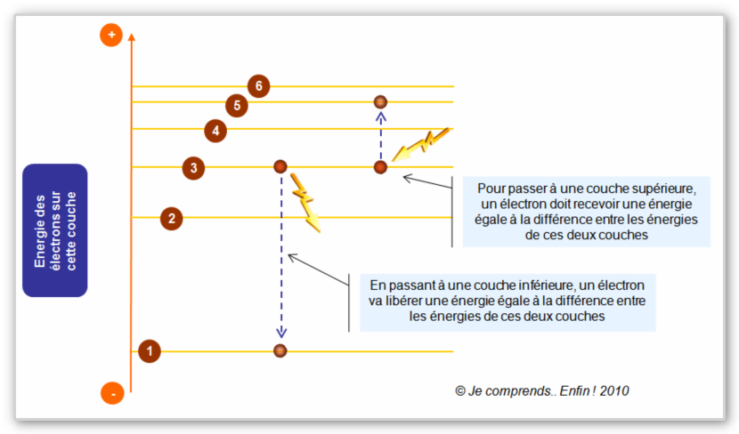
Energie nécessaire pour passer
d'une couche à une autre
L’énergie concernée est la différence entre l’énergie du niveau d’origine et celui de destination et sont donc des valeurs très précises et fixes pour chaque type d’atome et chaque transition possible entre les couches de ces atomes.

Slide 63

Un atome gagne ou cède de l'énergie en faisant transiter un électron d'un niveau d'énergie quantifiée E_{n} à E_{p}. Une radiation monochromatique, de fréquence ν, est constituée de photons dont chacun possède l'énergie:
$${\text{E}}_{\text{photon}}\text{ = }\text{D}\text{E}\text{ = |}{\text{E}}_{\text{p}}\text{−}{\text{E}}_{\text{n}}\text{|}$$ $${\text{E}}_{\text{photon}}\text{ = }\text{h}\text{.}\text{n}\text{ = }\text{h}\text{.}\frac{\text{c}}{\text{l}}$$ | E_{photon}: Energie (J) ΔE=|E_{p}-E_{n}|: Variation d'énergie (J) h: Constante de Planck (J.s) ν: Fréquence de l'onde (Hz) c: Célérité de la lumière dans le vide (m.s⁻¹) λ: Longueur d'onde (m)
Energie
E_{n}
E_{n}
E_{absorption}
E_{émission}
E_{p}
E_{p}

Slide 64
Une classification existe, commune à tous les atomes, et qui permet rapidement de déterminer l’énergie des photons émis ou absorbés par les atomes.
Ces classifications qui se nomment séries portent les noms des savants qui les ont caractérisées au cours des siècles précédents:
  Chaque série représente les transitions des niveaux supérieurs vers un même niveau inférieur.
  Les énergies concernées par ces transitions vers un même niveau inférieur sont dans une gamme spécifique (visible, ultraviolet, infrarouge, etc.).
  La transition entre le niveau de référence et le niveau immédiatement supérieur est noté α, avec le niveau du dessus β, etc.

Slide 65
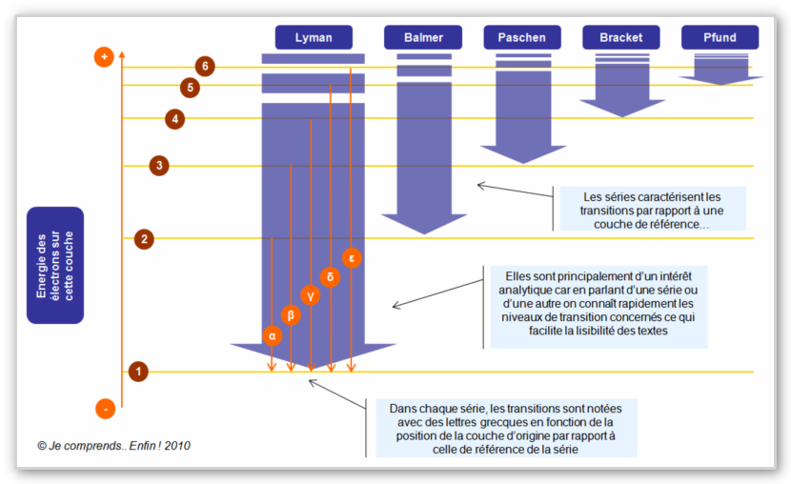
Classification des transitions
de l'atome d'hydrogène

Slide 66
Les séries basées sur les couches les plus proches du noyau sont les plus simples à étudier et on fait l’objet des premières analyses. C’est pourquoi ce sont les seules à porter un nom.
Les différentes séries de transition (Lyman, Balmer, etc.) permettent rapidement de déterminer les fréquences des photons émis et dans quel domaine se fera cette émission (ultraviolet, visible, infrarouge, etc.).
La connaissance de ces informations sert par exemple en astrophysique pour déterminer la nature des nuages qui nous séparent d’étoiles lointaines, et au quotidien pour déterminer la couleur que pourra émettre une ampoule à gaz.
Les énergies de transition étant de plus en plus faibles lorsque l’on considère des couches de plus en plus élevées, chaque série a une forme caractéristique où:
La transition α est la moins énergétique.
Les différences d’énergie entre deux couches élevées diminuent au fur et à mesure que l’on s’éloigne du noyau ce qui impose une limite pour chaque série qui est la tendance maximale vers laquelle tendront les photons émis par cette série.

Slide 67


L'atome d'hydrogène
Le spectre de l'atome d'hydrogène est l'ensemble des longueurs d'onde (ou des fréquences) des photons qu'il peut émettre ou absorber.
Les niveaux d'énergie de l'atome d'hydrogène sont donnés par la formule:
$${\text{E}}_{\text{n}}\text{ = −}\frac{{\text{E}}_{\text{0}}}{{\text{n}}^{\text{2}}}$$ | n: Nombre entier E_{n}: Energie du niveau n E₀: Energie du niveau fondamental (E₀ = 13,6 eV)
Les énergies des raies spectrales de l'atome d'hydrogène sont données par la formule:
$$\text{E}\text{ = }\text{h}\text{.}\text{n}\text{ = }\frac{\text{h}\text{.}\text{c}}{\text{l}}\text{ = }{\text{E}}_{\text{n}} \text{−} {\text{E}}_{\text{p}}\text{ = }\text{−} {\text{E}}_{\text{0}}\text{.}\left(\frac{\text{1}}{{\text{n}}^{\text{2}}}\text{−}\frac{\text{1}}{{\text{p}}^{\text{2}}}\right) \text{avec} \text{n}\text{ > }\text{p}$$

Slide 68
On peut ainsi établir le diagramme énergétique de l'atome d'hydrogène pour des valeurs de n de 1 à 5.
E_{n} (eV)
Atome ionisé
Continuum d'énergie
-0,54
0
Niveau 5
-0,85
Niveau 4
Niveaux excités
(instables)
-1,51
Niveau 3
-3,39
Niveau 2
Niveau 1
Niveau fondamental
-13,6

Slide 69
On peut compléter cette figure en y ajoutant les radiations émises par les photons des niveaux n=3, 4 et 5 vers le niveau 2. Cela correspond à la série de Balmer qui émet des radiations dans le domaine du visible.
E_{n} (eV)
Atome ionisé
Continuum d'énergie
-0,54
0
Niveau 5
-0,85
Niveau 4
Niveaux excités
(instables)
-1,51
Niveau 3
-3,39
Niveau 2
λ₅₋₂=434nm
λ₄₋₂=486nm
λ₃₋₂=656nm
Niveau 1
Niveau fondamental
-13,6

Slide 70
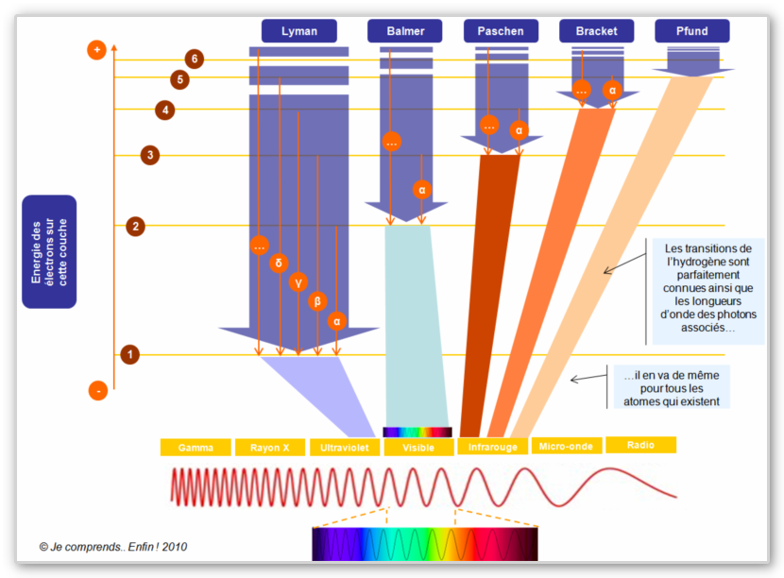
Emission des photons par série
dans le cas de l'hydrogène

Slide 71
Il est possible d'exciter ou d'ioniser un atome d'hydrogène par interaction avec un faisceau d'électrons homocinétiques ou par absorption de rayonnement.
Si on considère un atome d'hydrogène dans son état fondamental, alors:
Si on fournit une énergie égale à 5eV (sous forme de photons) rien ne se passe.
Si on fournit une l’énergie égale à 12,09eV (sous forme de photons) alors l’atome passe dans un état excité (n=3) et se désexcite ensuite en émettant des photons de longueur d’onde bien défini.
Si on fournit une l’énergie égale à 11eV (sous forme de photons) rien ne se passe.
Si on fournit une l’énergie égale à 11eV (sous forme d’électrons) alors l’atome absorbe 10,2 eV et passe dans un état excité (n=2) et se désexcite ensuite en émettant des photons de longueur d’onde bien définis. L’électron garde l’énergie excédentaire (0,8eV).
Si on fournit une l’énergie égale à 15eV (sous forme d’électrons) alors l’atome passe dans un état ionisé. L’électron est émis avec une énergie cinétique excédentaire de 1,4eV.
L'énergie d'ionisation est l'énergie minimale qu'il faut fournir à l'atome dans son état fondamental pour l'ioniser (13,6 eV pour l’atome d’hydrogène).

Slide 72
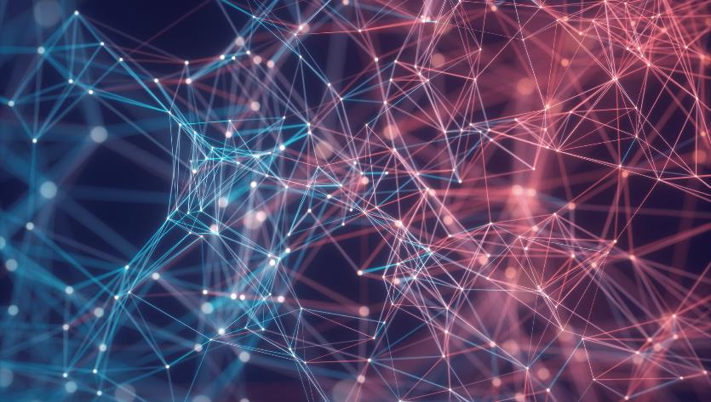

LUMIERE ONDES ET PARTICULES
Prof-TC
www.prof-tc.fr

